Slide 1
互动画桌坐标系解析

Slide 2
元素坐标
单位坐标X
单位坐标Y
(coordinateX, coordinateY)
coordinateHeight
旋转中心点
单位高度
coordinateWidth
单位宽度

Slide 3


单位坐标系
左上角锚点
anchor
画布移动方向
单位长度
unit
原点偏移Y
originOffsetY
坐标原点
原点偏移X
originOffsetX
unit = baseUnit * zoom
anchor_rb
（24px）
右下角锚点
size = [anchor, anchor_rb]

Slide 4
Canvas画布坐标
左上角锚点
（0,0）
clientHeight
clientWidth

Slide 5
坐标系转换
左上角锚点
anchor
单位坐标，记作Ux,Uy
画布坐标，记作Px,Py
单位坐标转画布坐标
Px = (Ux – anchor.x) * unit
Py = (Uy – anchor.y) * unit
单位长度
unit

Slide 6
坐标系转换
左上角锚点
anchor
单位坐标，记作Ux,Uy
画布坐标，记作Px,Py
画布坐标转单位坐标
Ux = Px / unit + anchor.x
Uy = Py / unit + anchor.y
单位长度
unit

Slide 7
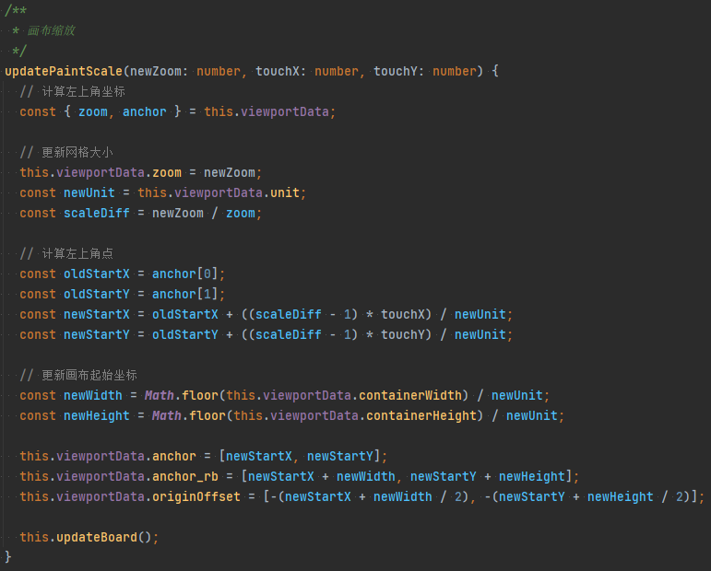
画布定点缩放
原左上角坐标为anchorX，anchorY，当前单位长度是unit
缩放后，新左上角坐标为 newAnchorX，newAnchorY, 单位长度是newUnit
缩放比是zoom，当前鼠标位置为Px，Py
已知：newUnit = zoom * unit
newAnchorX = (Px / unit + anchorX) – (Px / newUnit)
= Px / newUnit * (zoom – 1) + anchorX
newAnchorY = (Py / unit + anchorY) – (Py / newUnit)
= Py / newUnit * (zoom – 1) + anchorY

Slide 8
包围盒、碰撞盒
绿色：包围盒
橙色：碰撞盒

